Slide 1
Teorie sebeobrany

Slide 2
Struktura předmětu
Definice sebeobrany
  Kategorizace sebeobrany, složky sebeobrany, mezioborové vztahy
Pojetí sebeobrany v úpolových sportech a bojových uměních
  Především japonská bojová umění (se kterými máte zkušenost)
Vývoj teorie sebeobrany v Česku
  Ve 20. století: od džúdžucu, přes branu, sindefendologii…
Aktuální teorie sebeobrany
  Teorie vybraných systémů: RBSD, S.P.E.A.R., KFM, …

Slide 3
Patří vzdělávání sebeobrany na vysokou školu?
Co očekáváme?
Co můžeme očekávat
Co chceme dělat?
Co můžeme dělat?

Slide 4
Od výcviku založeném na víře přes zkušenost k důkazům

Slide 5
Úvod prezentace a její cíle
Je zde velké množství různých systémů výcviku, odlišují se
  Pohybovými vzorci
  Taktikou
  Technickými prostředky
  …
Zajímá nás obecný přístup systému k informacím, širší filozofický rámec výcviku a interakce systému, instruktora a studentů

Slide 6
Interakce systém – instruktor – student
systém
Jednotlivé prvky
Vztahy mezi prvky
instruktor
Vzdělání v systému
Zvnitřnění systému
student
Možnost přijmout informaci
Schopnost přijmout informaci
Osobnostní předpoklady
Podmínky organizace
Příležitost k uplatnění informace

Slide 7
Evoluce filozofického rámce výcviku
V prehistorii nepřemýšlíme o výcviku. Přežití bylo založené na osobní zkušenosti (i náhodě)
Výcvik založený na víře
  zejména v kulturách s vertikální sociální strukturou. Informace předává formálně stanovená osoba, dědic.
Výcvik založený na zkušenosti
  v otevřenějších kulturách, informace předává nejzkušenější osoba bez ohledu na původ
Výcvik založený na důkazech
  Současný trend a potřeba v demokratické společnosti

Slide 8
Výcvik založený na víře
víra
zkušenost
důkaz

Slide 9
Výcvik založený na zkušenosti
zkušenost
víra
důkaz

Slide 10
Komponenty výcviku
Teoretická příprava
Kondiční příprava
Technická příprava
Praktická aplikace
Řešení modelových situací
  hraní rolí, přehrávání scénářů zasazených v širším kontextu
  rozvoj řízení stresu
  možnost mnoha alternativních řešení
  rozvíjení schopnosti pozorovat, orientovat se, rozhodnout se a konat

Slide 11
Výcvik založený na vědeckých důkazech
důkaz
zkušenost
víra

Slide 12
Interakční schéma systém – instruktor – student z pohledu filozofie výcviku
systém
Založený na vědeckých důkazech
instruktor
Vzdělání podpořené osobní zkušeností
student
Víra ve vzdělání podpořené osobní zkušeností

Slide 13
Vývoj teorie sebeobrany v Česku do 2. sv.v.
Sokolský zápas a šerm – byli blízko k sebeobraně, ne však sebeobranou
1907-1910 – džúdžucu/džúdó (F. Smotlacha, Vysokoškolský sport Praha)
1936 - Československý svaz Jiu-Jitsu
VARY, E. Jiu-jitsu. Umění japonské sebeobrany a tělesného zocelení. Praha : SFINX, 1919.
VARY, E., JAHELKA, J. Jiu – jitsu. Umění japonské sebeobrany a tělesného zocelení. Box. Praha : SFINX, 1921.
MIKOLÁŠEK, V. Jiu – jitsu. Khiha pro ty, kdož se chtějí státi nepřemožitelnými. Brno : Moravské nakladatelství, 1932.
ZÁBOJ, O. Úpoly. Tělesná výchova mládeže. 1937, ročník 8, č. 2.
MNO Boj zblízka. Sebeobrana. Praha : Ministerstvo národní obrany, 1938.

Slide 14
Vývoj teorie sebeobrany v Česku po 2. sv.v.
V poválečných letech počátek rozlišování džúdžucu (=sebeobrana) a džúdó (=sportovní zápas)
Šíma a Krákora – teorie tří stupňů bolesti
Vyčlenění sebeobrany jako samostatné třídy v sokolské soustavě:
  Úpoly
    Odpory, přetlaky, přetahy
    Zvedání a nošení břemen
    Potyky a zápas
    Rohování
    Sebeobrana
  Šerm
    Končířem
    Šavlí
    Kordem
ŠÍMA, F., KRÁKORA, B. Džiu – džitsu. Praha : Jaroslav Tožička, 1944
SLÍPKA, H., J. Umíte se bránit? Zápas jiu – jitsu. Praha : YMCA, 1947
MRÁČEK, V. Jiu – jitsu : Sebeobrana. Část I. Plzěň : Západočeská oblast Junáka, 1947
JIRSÁK, Z., KUKLA, J., ŠERÝ, V. Cvičení úpolnická a šerm. Příručka pro cvičitele 7. díl. Praha : Tělocvičná jednota Sokol, 1948

Slide 15
Vývoj teorie sebeobrany v Česku po 2. sv.v.
Publikace podle zaměření na specifickou cílovou skupinu:
  populárně naučné – určené pro laickou veřejnost
  odborně profesní – určené pro odborníky v různých oblastech (policie, armáda aj.)
  pedagogické – určené pro vzdělávání učitelů škol různých stupňů
Publikace podle prostředků, kterými byly cíle výcviku sebeobrany naplňovány:
  aplikace konkrétního úpolového sportu do sebeobrany
  kombinace různých úpolových sportů do sebeobrany
  vytváření vlastního sebeobranného systému

Slide 16
Vývoj teorie sebeobrany v Česku po 2. sv.v.
  Aplikace konkrétního úpolového sportu do sebeobrany
    Pojem sebeobrana byl i díky této literatuře chápan širokou veřejností jakou soustava džudistických chvatů nebo triků
    Zrůbek (1946), Mráček (1947), Matras (1956, 1957a, 1957b, 1957c, 1958, 1959, 1965, 1968), Šíma, Krákora (1957), Lebeda (1961, 1979, 1984), Lorenz, Kitayama (1963), Mašín, Zrůbek (1966), Mašin, Tůma (1969)

Slide 17
Vývoj teorie sebeobrany v Česku po 2. sv.v.
  Kombinace různých úpolových sportů do sebeobrany
Levský (1966, 1968, 1969, 1970) – džúdó, sambo, karate
  Náchodský a Honzík (1987), Z. Náchodský (1992, 1993, 2006) – osobní i profesní sebeobrana, právní, taktické, technické a psychologické stránky sebeobrany
  I. Fojtík (1984, 1990, 1994,...) – kompilace, zaměření pro TV
  Zelenaj (1992, 1993), Konečný (2000), Mádl (2000), Polák (1995, 2005), Novák (2007), Vágner, (2008), Havel (1995), Cibulka a Schovanec (1999, 2000)

Slide 18
Vývoj teorie sebeobrany v Česku po 2. sv.v.
  vytváření vlastního sebeobranného systému
    Novák, Špička, 1966, 1973, Špička, Novák, 1969, 1971, Müller, Belšán, Špička, Novák, 1973, Jindřich, Müller, 1980
    „úpolové sporty jsou pro přípravu k sebeobraně nevhodné a to z taktických i technických důvodů“
  Československá škola karate (české karate)
  1971 – brana
  1980 alogodika
    teoretická i praktická nauka o řešení úkorných situací. Úkorná situace je přechodný anebo trvalý stav,
    ve kterém vzniká nebo trvá nějaká újma bytí

Slide 19
Vývoj teorie sebeobrany v Česku po 2. sv.v. (Špička, Novák)
Alogodika
  sopnologie
  technodika
  magiologie
sindefendologie – nauka o sebeobraně
batalagologie – nauka o bojových akcích
sinprotektologie – nauka o sebeochraně

Slide 20
Vývoj teorie sebeobrany v Česku po 2. sv.v. (Špička, Novák)
Pokud v interakci jednotlivce s ostatními lidmi nemohou být cíle jednotlivců splněny současně, vytvářejí:
situace konfliktní
  situace disputativní, při řešení není nutné použít násilí,
  situace, při jejichž řešení je nutné použít násilí :
    situace sebeochranné - nevyžadují použití krajních forem násilí)
    situace sebeobranné - u nichž jsou cíle jedince - obránce - natolik eticky a společensky závažné, že to ospravedlňuje použití krajních forem násilí

Slide 21
Vývoj teorie sebeobrany v Česku po 2. sv.v. (Špička, Novák)
Principy obrany v sindefendologii
  Princip práva na obranu
  Princip spolehlivosti obrany
  Princip odpovědnosti útočníka
teorie boje každý bojový (úpolový) systém používá jednu ze čtyřech teorií obrany:
  kvazisignální
  multisignální (http://www.skola-sebeobrany.cz)
  monosignální
  antisignální (Antisignální bojovník vítězí ne spočinutím na technických a taktických prostředcích sebeobrany, nýbrž naprostou disformací sebe: když je naprosto nezávislý na nebytí smrti a bytí života, v mžiku totální antisignální identifikace antisignálního subjektu a antisignální emerse soupeře, v mžiku frikcemi nebrzděného výtrysku (naprosto sonomní) antisignální energie.)

Slide 22
Vývoj teorie sebeobrany v Česku po 2. sv.v. (Špička, Novák)
Sebeobranné situace:
  Střetný boj (oba bojující považují situaci za sebeobrannou)
  Přepad
    přepad ze zálohy (soupeř neví o obráncově přítomnosti)
    situační přepad (soupeř ví o obráncově přítomnosti, situaci však nepovažuje za sebeobrannou)
Výcvik v sebeobraně
  minimalistický (získání převahy nad laikem)
  maximalistický (získání převahy nad odborníkem)

Slide 23
Vývoj teorie sebeobrany v Česku po 2. sv.v. (Špička, Novák)
Výhrady
  Nedostatečná zkušenostní východiska
  Nedostatečný (žádný) výzkum jiných teorií sebeobrany, nebo teorií bojových umění
  Složitý systém i terminologie
  Systém není životaschopný, v současnosti již není živý
  Gendrový determinizmus („Je třeba vědět, že Brana je extrémně tvrdá škola sebeobrany, a tudíž jakožto cesta k sebeobraně pro ženy nemožná. Pro účinné a spolehlivé řešení sebeobranných situací žena nemá postačující odolnost tělesnou, a už vůbec ne psychickou, a z její přirozenosti plyne, že ji ani nemůže získat.“)
  Vykazují některé znaky sektářství (klub Alogodos)

Slide 24
Teorie sebeobrany: džúdó
Vzniklo jako eklektický systém reagující na aktuální požadavky v Japonsku na konci 19. století
Cíle
  renšindó – tělesná výchova, fyzický rozvoj
  šušinhó – mravní výchova, psychický rozvoj
  šoubuhó – branná výchova, sebeobrana

Slide 25
Teorie sebeobrany: džúdó
Technická východiska
  Pečlivý výběr a vývoj efektivních technik
    Údery, hody, znehybnění
Každý fyzický trénink má být utilitární
  Údery a kopy jako „zdravotní gymnastika“ v Seirjoku zenjó kjokumin taiku no kata
Preference boje v postoji (ne na zemi)
  První džudisté na zemi prohrávali, stejné preference jsou i v současných pravidlech džúdó
Nácvik musí probíhat prostřednictvím volného boje
  Randori vs kata
Úprava cvičebního úboru směrem k západní módě
  Úprava (prodloužení) kalhot a rukávů

Slide 26
Teorie sebeobrany: džúdó
Seirjoku zenjó kjokumin taiku no kata
  tandoku renšú, samostatná cvičení bez partnera
  sotai renšú, cvičení s partnerem
    kime šiki, rychlost a rozhodnost pohybu
    džú šiki, uvolněnost a přizpůsobivost pohybu

Slide 27
Teorie sebeobrany: džúdó
Šinken šobu no kata
  Kime no kata (obrana proti úchopům, úderům, kopům, noži a meči)
    Idori
    Tači dori
  Gošin džucu no kata (1956, obrana proti úchopům, úderům, kopům, noži, tyči, pistoli)
    Tóšu no bu
    Buki no bu
    Z didaktického hlediska se pracuje ve tří vzdálenostech:
      Kontaktní (úchopy)
      Krátká (údery, kopy)
      Dlouhá (zbraně)

Slide 28
Teorie sebeobrany: karate
Nemá samostatně rozvinutou teorii sebeobrany, historicky nemělo jiný cíl
V současnosti je známých mnoho různých škol, které se i v teorii liší
Z historických důvodů se preferuje vítězství jediným úderem (tj. technikou)
Části těla jsou zbraní

Slide 29
Teorie sebeobrany: aikidó
Aikidó nevzniklo jako sebeobranný systém
Principy pohybu a taktiky je možné aplikovat v sebeobraně, je však těžké vyčlenit je od jiných principů:
  Centralizace (sebe sama i vzhledem k partnerovi)
  Aktivita (neustálý pohyb, nečeká se na útok)
  Práce s principy kjó a džicu (především pomocí atemi)
  Práce s jednotlivcem, jako se skupinou útočníků
  Orenai te – princip neohnutelné paže
  …

Slide 30
Taktické principy v japonských bojových uměních
Súki
Šikaku
Bojové umění jako heihó
Omote/ura
Sen (iniciativa)
  Sen no sen: obrana (útok je již dokonán) - protiútok
  Go no sen: protiútok (obrana v průběhu útoku)
  Sen sen no sen: útok (obrana v době iniciace útoku)

Slide 31
Definice sebeobrany
Nemáme ustálenou definici sebeobrany
V různých kulturách může být chápána rozdílně
  Sebeobrana, sebeochrana, nutná obrana
  Self-defense, Self-protection, Self-preservation
Není známá žádná syntetická teorie sebeobrany, můžeme sledovat různé systémy, metody

Slide 32
Některé z vlivných systémů sebeobrany
Faktory získání vlivu:
  Efektivita, funkčnost systémů a všech (většiny) jeho prvků
  Marketing
    Marketing produktu samotného
    Marketing instruktora, zakladatele
    Marketing následných produktů
  Politické rozhodnutí
  Atd.

Slide 33
Evoluční princip systémů sebeobrany
Systémy sebeobrany se chovají jako živé organizmy, sledujeme jejich:
  Vznik a raný vývoj
  Rozmnožování (vznik nových klubů, poboček, …)
  Expanze
  Vytlačování jiných systémů (druhová dominance)
  Přizpůsobování novým podmínkám (např. v jiných kulturách)
  Mutace (vznik nových forem)
  Zánik některých mutací (nebo i všech)
  Míchání systémů (tj. „mezidruhové“ rozmnožování)
  Atd.

Slide 34
Některé z vlivných systémů a osobností sebeobrany
Reality Based (Personal Protection) System – Jim Wagner
S.P.E.A.R. system – Tony Blauer
Keysi fighting method – Justo Diegues Serrano, Andy Norman
Krav maga – Imi Sde-Or
ISR Matrix – Luis Gutierrez
C.S.P.T. – Demi Barbito
Suarez International – Gabe Suarez
Dynamic Combat – Richard Ryan
Senshido – Richard Dimitri
Shivworks
Urban Combatives – Lee Morrison
FAST Defense – Bill Kipp
Geoff Thompson
Bruce K. Siddle
Jeff Cooper
Dave Grossman (Killology Research Group, Warrior Science Group)

Slide 35
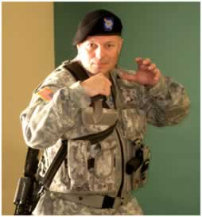
Reality Based (Personal Protection) System – Jim Wagner
Jim Wagner působil v různých státních, municipalitních i sokromých bezpečnostních složkách
Rozděluje bojová umění na
  Založené na tradici
  Založené na sportu
  Založené na realitě
  http://www.jimwagnertraining.com/

Slide 36
Reality Based (Personal Protection) System – Jim Wagner
WAGNER, J. Defensive tactics for professionals and civilians : reality-based personal protection. Madrid : Budo International, 2006. ISBN 84-96492-12-5
WAGNER, J. Defensive tactics for special operations. Santa Clarita : Ohara Publications, 2008. ISBN 978-0-89750-164-4
WAGNER, J. Reality-based personal protection. Santa Clarita : Ohara Publications, 2007. ISBN 978-0-89750-149-1
Výběrový, eklektický systém, pracuje s mnoha obecně uzávanými teoriemi
Teoretická báze:
Teorie O.O.D.A.
  Observe
  Oriernt
  Decide
  Act

Slide 37
Reality Based (Personal Protection) System – Jim Wagner
Cyklus konfliktu
Pre konflikt
  Vzdělání – znalostní doména (příprava pro konflikt)
  Iniciace – podnět, který je příčinou konfliktu
  Eskalace – zvyšování nebezpečí
Konflikt
  Konfrontace - použití síly (tzv. žebřík použití síly)
Post konflikt
  Stabilizace – únik/zadržení útočníka/první pomoc/kontakt s policií
  Normalizace – hospitalizace, kontemplace, trestní řízení
  Evaluace – poučení se ze zkušeností, pokrok v tréninku

Slide 38
Reality Based (Personal Protection) System – Jim Wagner
Cyklus konfliktu
Fáze: pre-konflikt konflikt post-konflikt

Slide 39
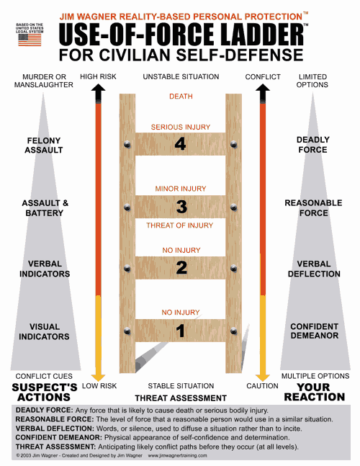
Reality Based (Personal Protection) System – Jim Wagner

Slide 40
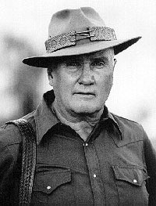
Reality Based (Personal Protection) System – Jim Wagner
Jeff Cooper (http://jeffcooperfoundation.org/news/)
  Cooper, Jeff, Principles of Personal Defense, Paladin Press, ISBN 978-0873644976
Bojové stavy – Cooprova barevná škála (color code, states of awareness)
White - Unaware and unprepared. If attacked in Condition White, the only thing that may save you is the inadequacy or ineptitude of your attacker. When confronted by something nasty, your reaction will probably be "Oh my God! This can't be happening to me."
Yellow - Relaxed alert. No specific threat situation. Your mindset is that "today could be the day I may have to defend myself." You are simply aware that the world is a potentially unfriendly place and that you are prepared to defend yourself, if necessary. You use your eyes and ears, and realize that "I may have to SHOOT today." You don't have to be armed in this state, but if you are armed you should be in Condition Yellow. You should always be in Yellow whenever you are in unfamiliar surroundings or among people you don't know. You can remain in Yellow for long periods, as long as you are able to "Watch your six." (In aviation 12 o'clock refers to the direction in front of the aircraft's nose. Six o'clock is the blind spot behind the pilot.) In Yellow, you are "taking in" surrounding information in a relaxed but alert manner, like a continuous 360 degree radar sweep. As Cooper put it, "I might have to shoot."
Orange - Specific alert. Something is not quite right and has gotten your attention. Your radar has picked up a specific alert. You shift your primary focus to determine if there is a threat (but you do not drop your six). Your mindset shifts to "I may have to shoot HIM today," focusing on the specific target which has caused the escalation in alert status. In Condition Orange, you set a mental trigger: "If that goblin does 'x', I will need to stop him." Your pistol usually remains holstered in this state. Staying in Orange can be a bit of a mental strain, but you can stay in it for as long as you need to. If the threat proves to be nothing, you shift back to Condition Yellow.
Red - Condition Red is fight. Your mental trigger (established back in Condition Orange) has been tripped. If "X" happens I will shoot that person.

Slide 41
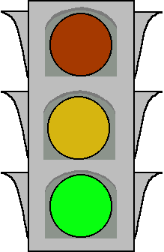
Postup řešení sebeobranné situace – princip semaforu (neplést si s Cooprovou škálou)
STOP – NEBEZPEČÍ
PŘIPRAV SE – BRAŇ SE
BĚŽ - UTEČ

Slide 42
Reality Based (Personal Protection) System – Jim Wagner
Podmínky tréninku (nikdy nemůžeme uvažovat o zobecnění útočníka)
  Prekonfliktní fáze – verbální faktor, nonverbální faktor
  Fáze cvičení – realistický začátek, provedení techniky, smysluplný výsledek
  Ponoření (imerse) do konfliktu
  Využití scénářů (modelové situace)
  Prostor výcviku, vybavení
  Instruktor a osoby (herci) podílející se na výcviku

Slide 43
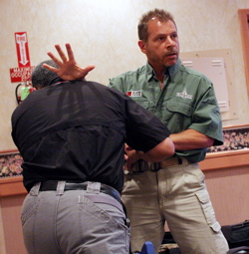
S.P.E.A.R. system – Tony Blauer
Tony Blauer Tactical Systems (formální název)
S.P.E.A.R. (kopí)
  Spontaneous (spontánní)
  Protection (ochrana/krytí)
  Enabling (umožňující)
  Accelerated (zrychlenou)
  Response (odpověď)
http://www.tonyblauer.com/

Slide 44
S.P.E.A.R. system – Tony Blauer
Blauer Tactical Confrontation Management Systems®
  zkoumá únikové/útěkové reakce
  Využívá je v systému S.P.E.A.R.
  Systém není v rozporu s dosavadními pohybovými dovednostmi
  Je možné použít jej jako prostředek k využití komplexních motorických dovedností

Slide 45
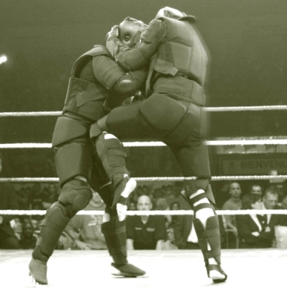
S.P.E.A.R. system – Tony Blauer
High gear
  Ochranný tréninkový protiúderový oblek

Slide 46
S.P.E.A.R. system – Tony Blauer
Personal Defense Readiness
Zásada – kde a jak bojujeme musí odpovídat kde a jak trénujeme
3-dimenzionální princip, tj. koncept:
  Psychologický
  Emocionální
  Biomechanický
3-D model
  Detect (zjistit)
  Defuse (zneškodnit) / Defend (bránit)
Využití scénářů
Využití HighGear
Systém různých úrovní a kurzů (i certifikovaných a instruktorských)
Kondiční trénink založen na CrossFit (http://www.crossfit.com/)

Slide 47
CrossFit
Silovo – vytrvalostní trénink
Vychází z principu funkcionality
Trénink má být inovativní, vycházet z přirozeného pohybu a přirozených potřeb
Respektuje domácí/přírodní podmínky cvičení
Je také sociální sítí (součástí životního stylu)
  Workout of the Day (WOD)
  Crossfit Games
CrossFit Kids
CrossFit Journal (http://journal.crossfit.com/)

Slide 48
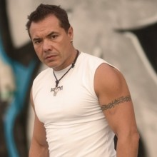
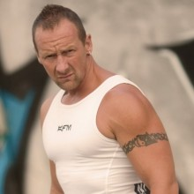
Keysi Fighting Method (KFM)
Justo Diegues Serrano, Andy Norman
Deklaruje se jako přirozeně zrozené v ulicích španělských Cikánů
Vychází ze sledování možností v pouličním přežití (street survival)
Je v procesu (kontinuálního) vývoje
http://www.keysikfm.com/

